Slide 1
Unidad 2 – Clase 32 Revisión del aprendizaje de las consonantes
OBJETIVO DE LA CLASE :
OA 3: Repaso de las consonantes rr,v,z
Lenguaje • 1ro Básico
Profesora Carolina Díaz
Lunes 14 de Junio del 2021

Slide 2
Normas de grupo

Slide 3
EXPECTATIVAS DE NUESTRA CLASE
Trae tus materiales
Toma apuntes
Resuelve las tareas a tiempo
Comparte lo aprendido
¡Participa!
Plantea tus dudas

Slide 4
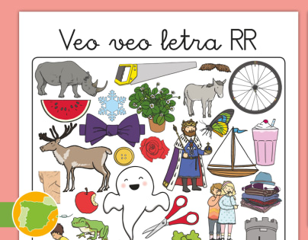
Activación de conocimiento previos
(5 minutos )

Slide 5
1. Luego encierra en un circulo las consonantes que encuentres según el color que corresponda.
Desarrollo
10 minutos
Escribe las siguientes palabras en tu cuaderno
1) Amarras 2) Zorro
3) Veloz 4) Velero
5) Zapato 6) Avestruz
7) Cazador 8) Barril
rr
v
z

Slide 6
Actividad de cierre
10 minutos
Comparte tu conocimiento
Pasos:
1. Lee las siguientes consonantes junto a su vocal.
Escribe al menos 1 palabra que lleve esa consonante.
1) rru 2)va 3)za

